Slide 1

极限环、分岔理论、混沌及庞佳莱映射
制作人：刘清华
微信公众号：非线性动力学

Slide 2


目 录
Content
01 / 极限环(Limit cycles)
02 / 分岔(Bifurcation)
03 / 混沌(Chaos)
04 / 庞加莱映射(Poincaré Maps)

Slide 3

1. 极限环（Limit cycles）

Slide 4
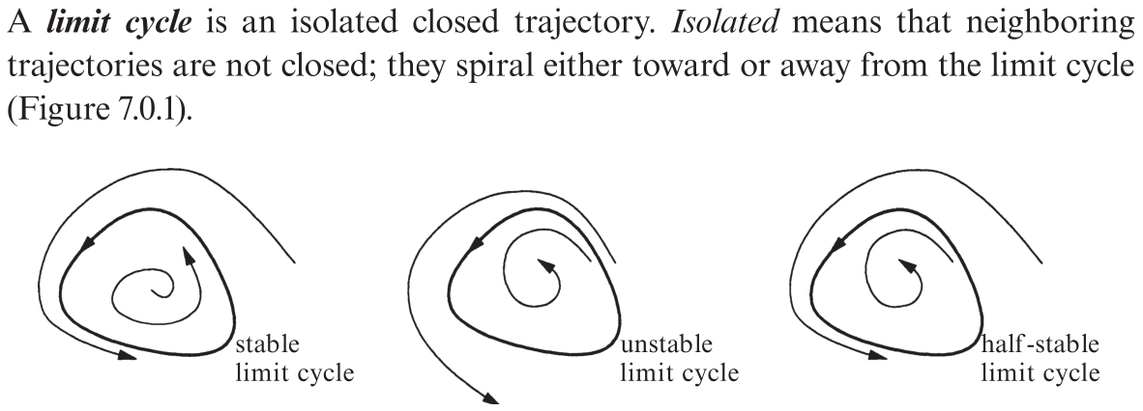
极限环的定义
稳定极限环具有很重要的科学意义—它们模拟了具有自发维持的振荡系统。这些系统，在缺少外部周期强制力的情况下也会振荡。譬如：心脏的跳动；飞机机翼上危险的自激振荡；人体激素分泌的日常规律等。下面给一个很多书上实例：范德波尔方程。
1

Slide 5

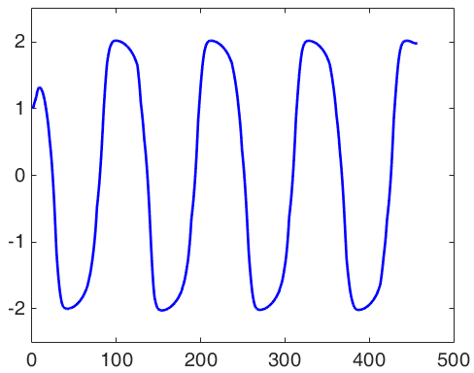
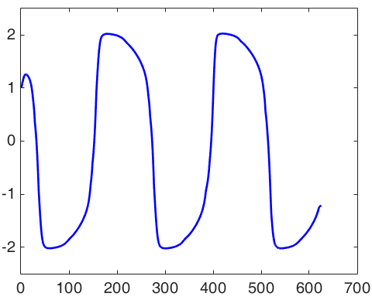
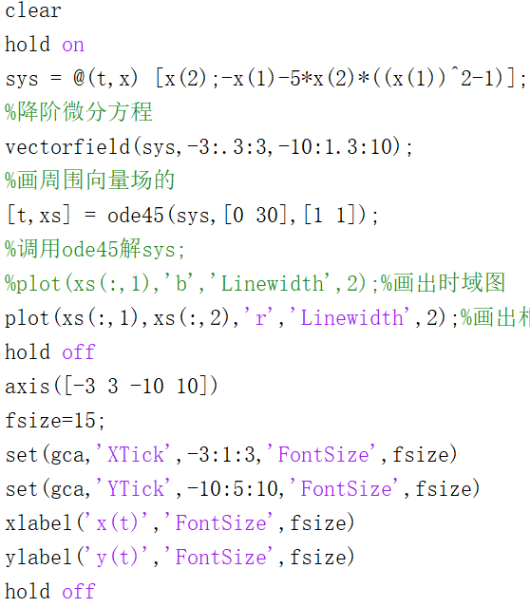
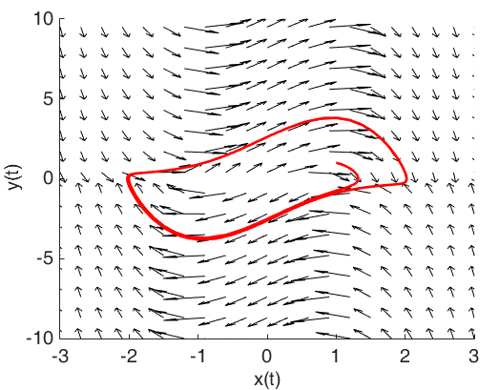
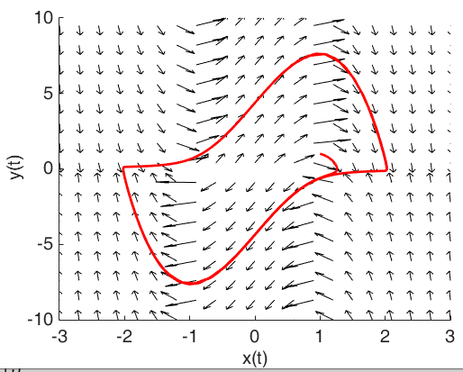
真空三极管的自激振荡-范德波尔方程（van der Pol ）
大于零；意味着当x在[-1,1]区间，振荡阻尼为负值，阻尼为负，神奇吧。
2

Slide 6
2. 分岔(Bifurcation)

Slide 7

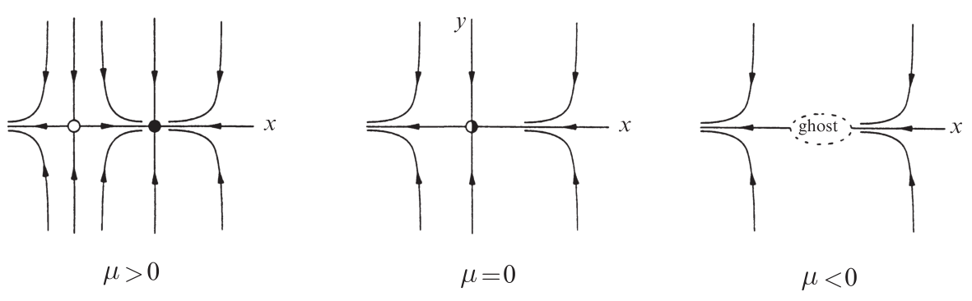
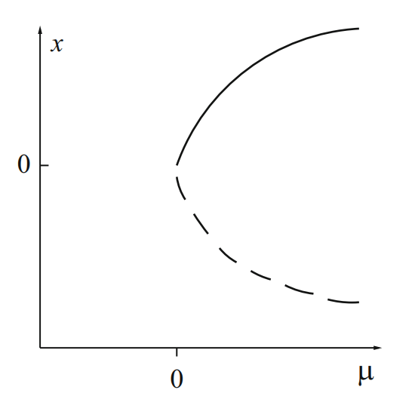
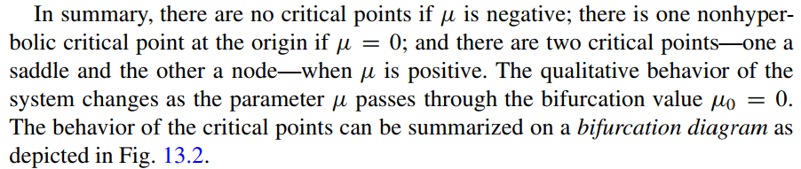
鞍-结分岔（A Saddle-Node Bifurcation ）
结点
鞍点
鞍结相互靠近碰撞
完全消失
稳定点
不稳定点
一个实例
3

Slide 8
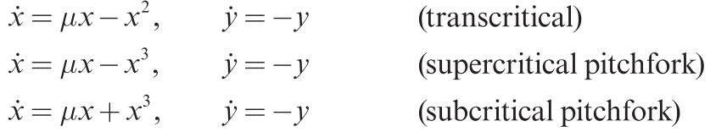
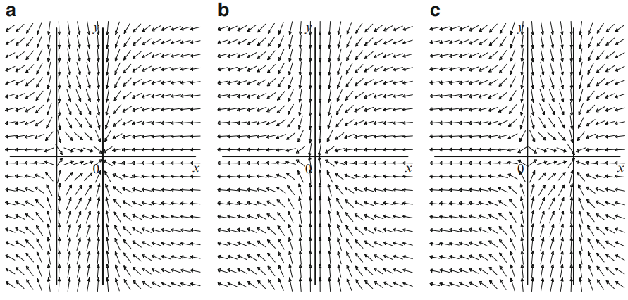
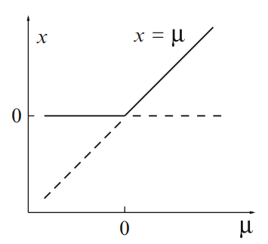
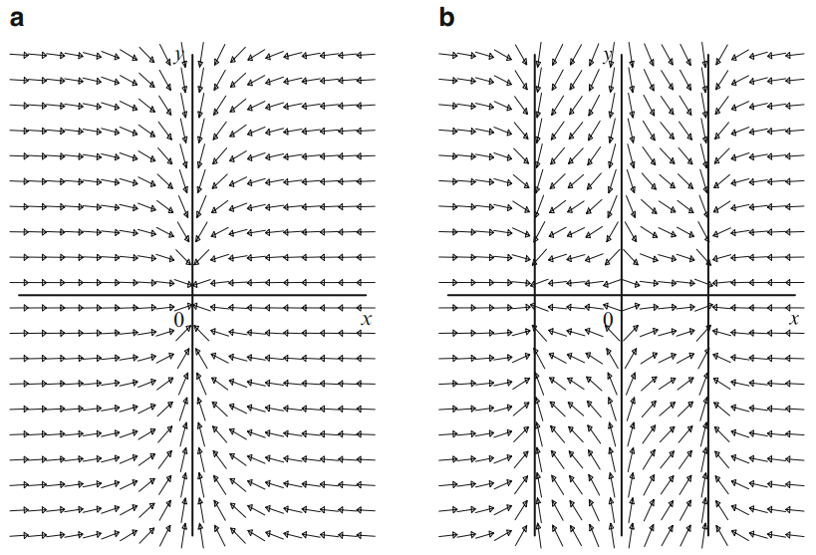
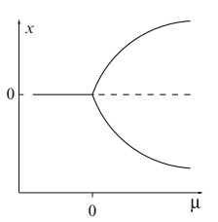
超临界叉式、亚临界叉式和跨临界分岔
目前有点歧义；不同书里有点不同，暂定。
跨临界分岔
跨临界分岔一个实例
梁的屈曲；双稳系统，除了这个我不熟
超临界叉式分岔
叉式分岔一个实例
4

Slide 9

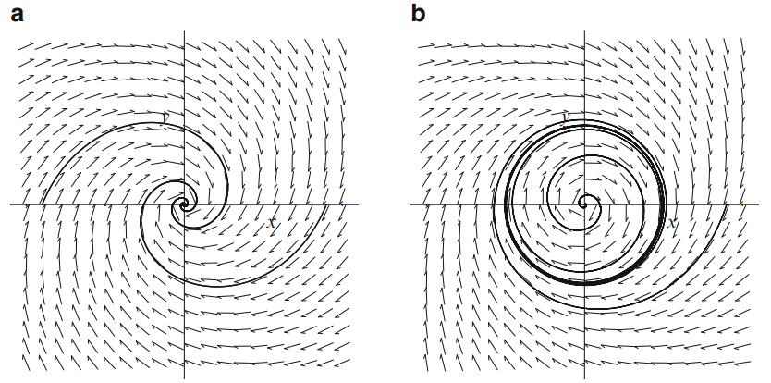
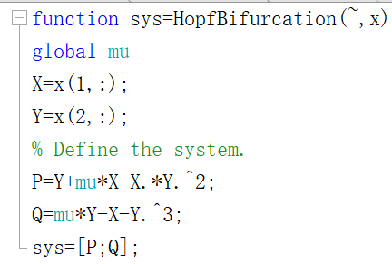
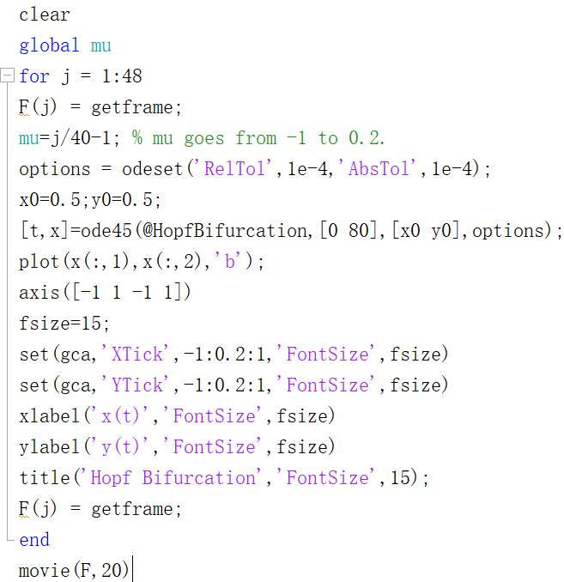
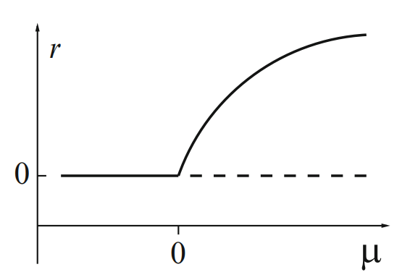
霍普夫分岔（Hopf）
霍普夫分岔一个实例
Gif动图
5

Slide 10
3. 混沌(Chaos)

Slide 11
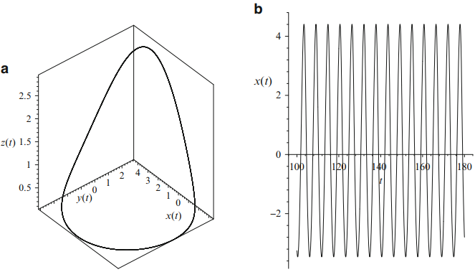
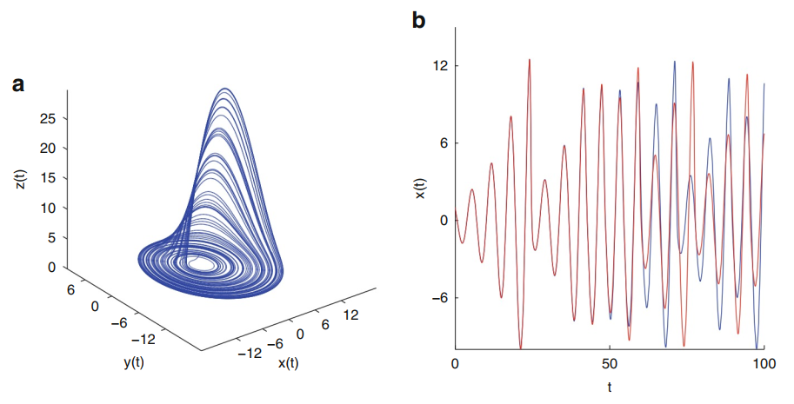
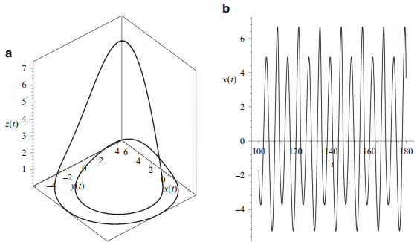
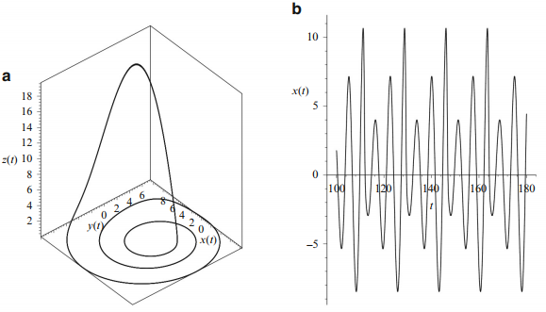
The Rössler System and Chaos
C=2.3
C=6.3
1个极限环
C=3.3
2个极限环
C=5.3
确定性混沌（可以去Matcont官网下载工具箱画图，是一个实例）
There is no universally accepted definition for chaos, but the following characteristics are nearly always displayed by the solutions of chaotic systems:
1. Long-term aperiodic (nonperiodic) behavior 2. Sensitivity to initial conditions 3. Fractal structure.
3个极限环
6

Slide 12
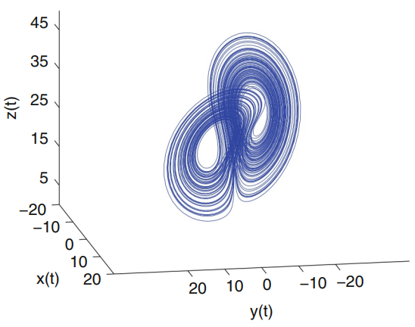
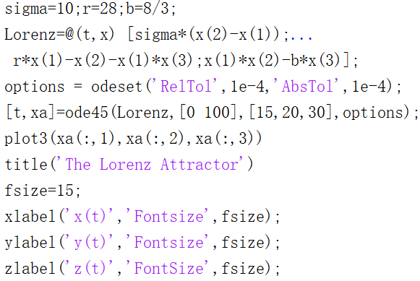
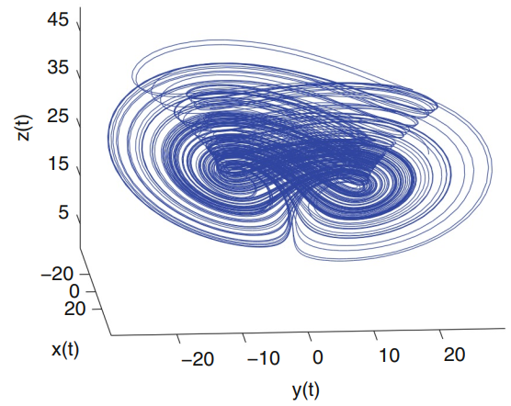
The Lorenz Equations
洛伦兹系统及其变异模型：大气现象
7

Slide 13
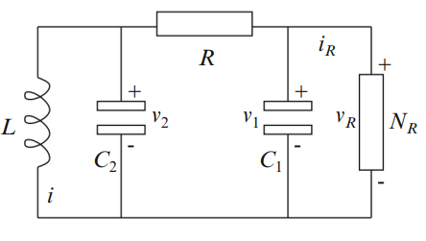
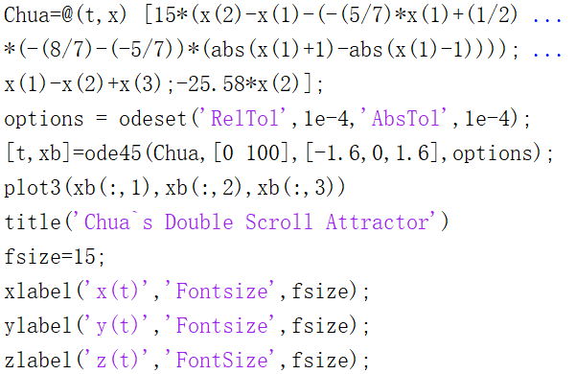
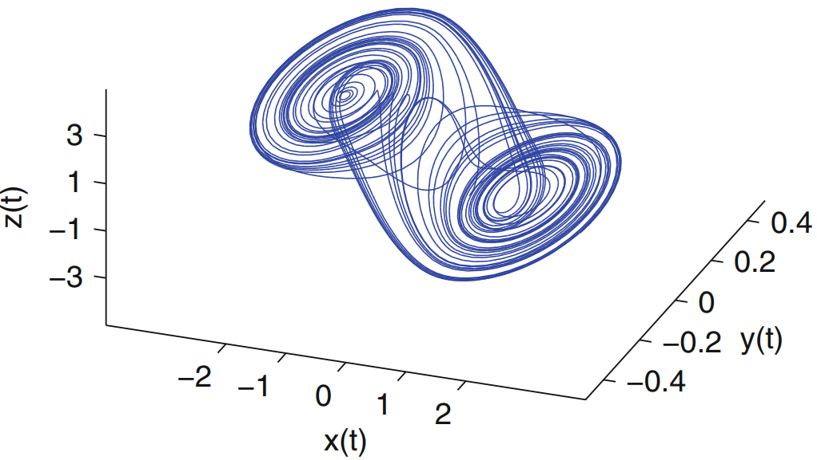

Chua’s Circuit
香港城市大学：陈关荣教授团队，对洛伦兹系统、蔡式电路系统研究比较系统，最近听到他基于此电路研究多涡卷，不明觉厉，从他回答学着提到的问题，可以知道他很厉害，可能数学厉害的人才能听得懂。
8

Slide 14
4. 庞佳莱映射
(Poincaré Maps)

Slide 15

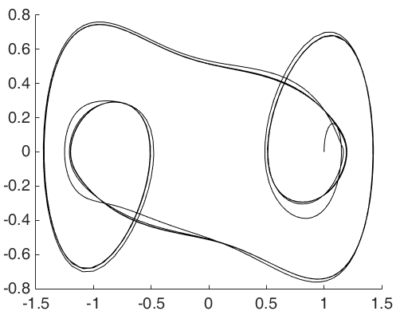
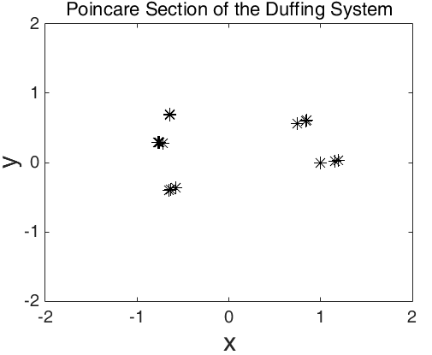
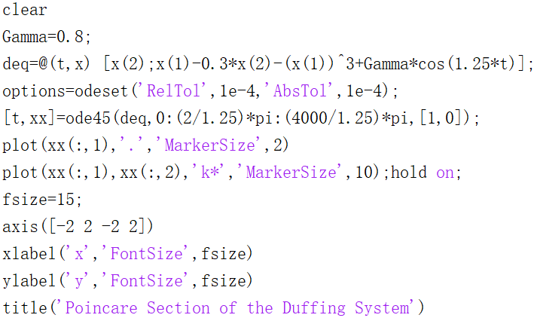
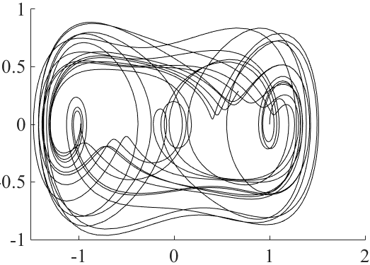
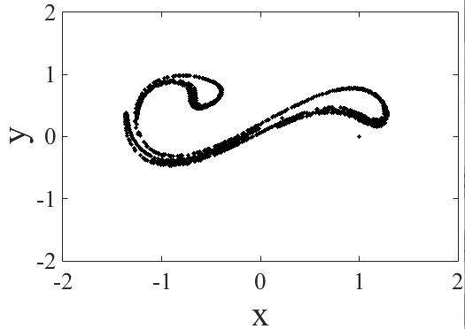
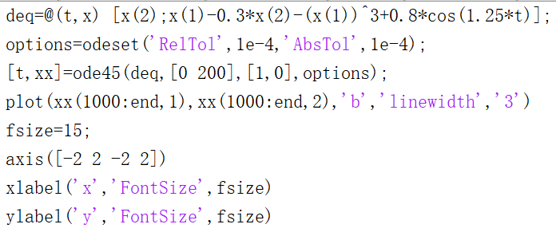
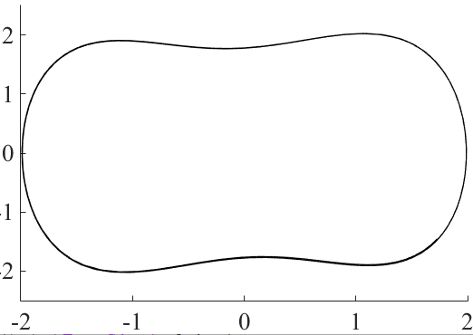
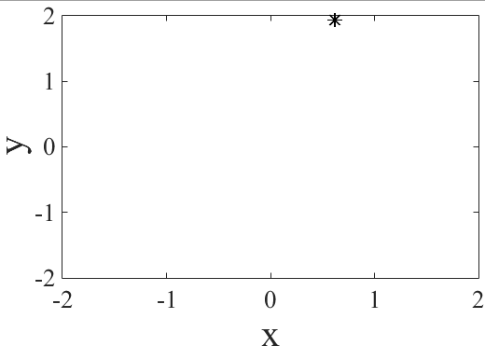
Poincaré Maps(以传说中双稳振子为例）
五倍周期
激励力0.37
混沌
激励力0.5
大幅一倍周期
激励力0.8
9

Slide 16
非常感谢收看

